Slide 1
ТЕМА №10
Сложни обекти

Slide 2
Съдържание
Тема 10: Сложни обекти
Съставни обекти
Ротационни обекти
Влачене по траектория
Конструктивна геометрия
Параметрично моделиране
Процедурно моделиране

Slide 3
Съставни обекти
1:00

Slide 4
Съставни обекти
Съставни обекти
Най-лесен начин за изграждане на нови обекти
Изградени са от примитиви
Примитивите могат да са променени
Образът на съставен обект
Обединение от образите на обектите в него

Slide 5
От друга страна
Всеки модел е съставен обект
Преди растеризация се разбива на триъгълници

Slide 6

Пример
Модел на хапче с антибиотик
Две отделни цилиндрични части
Заоблени в края
Снимка: FreeDigitalPhotos.net

Slide 7
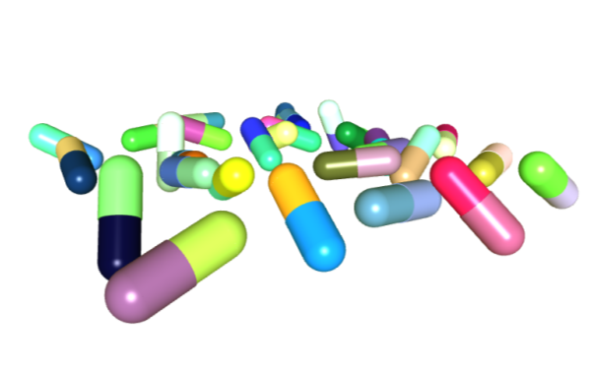
Геометричен модел
Два цилиндъра и две полусфери
Размерите са с параметри, за да променяме обекта

Slide 8
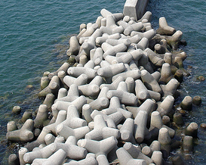
Втори пример
Модел на вълнолом
Съставен от много еднотипни обекти

Slide 9
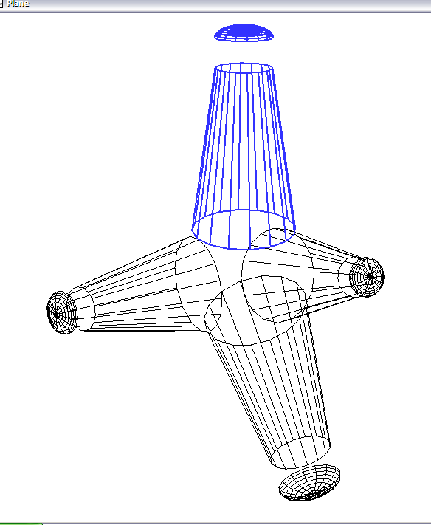
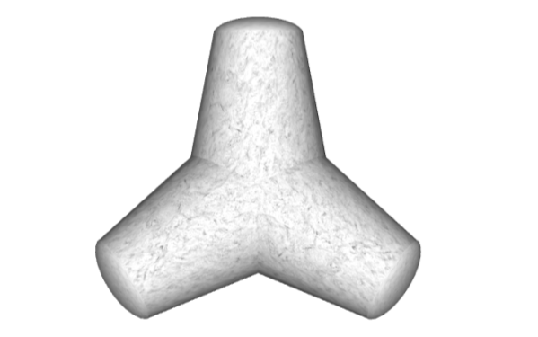
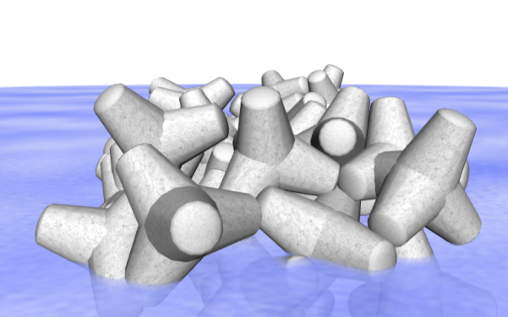
Геометричен модел
Три пресечени конуса и три сплескани полусфери
Веднъж пакетирани като обект, може да ползваме като примитиви

Slide 10
Ротационни обекти
1:10

Slide 11
Ротационни обекти
Основни елементи
Контур или профил (крива)
Ротационна ос
Получаване
Контурът е завъртян около оста
Получената повърхност е повърхността на ротационно тяло

Slide 12
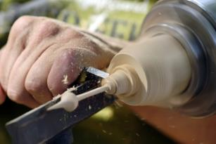
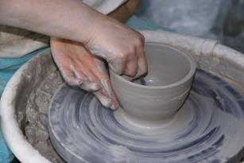
Извън КГ
Ротационни обекти
Създавани в занаятчийството от векове
(стругари, грънчари, но не и пивовари)
Снимки: FreeDigitalPhotos.net

Slide 13
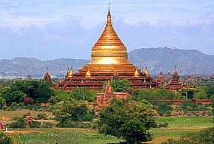

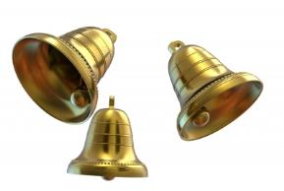
Пък и не само там
В архитектурата
В стъкларията
В производството на камбанки
Снимки: FreeDigitalPhotos.net

Slide 14


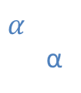
Най-общ вид
Ако имаме
Oс от единичен вектор $\vec{v}\left(v_{x},v_{y},v_{z}\right)$
Tочка $P\left(p_{x},p_{y},p_{z}\right)$ от контур
Ъгъл на завъртане $α$
Z
Q
$α$α
$$\vec{v}$$
P
O
X
Y

Slide 15
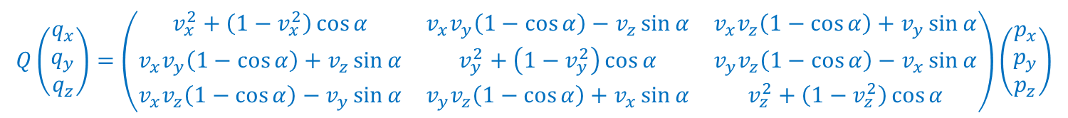
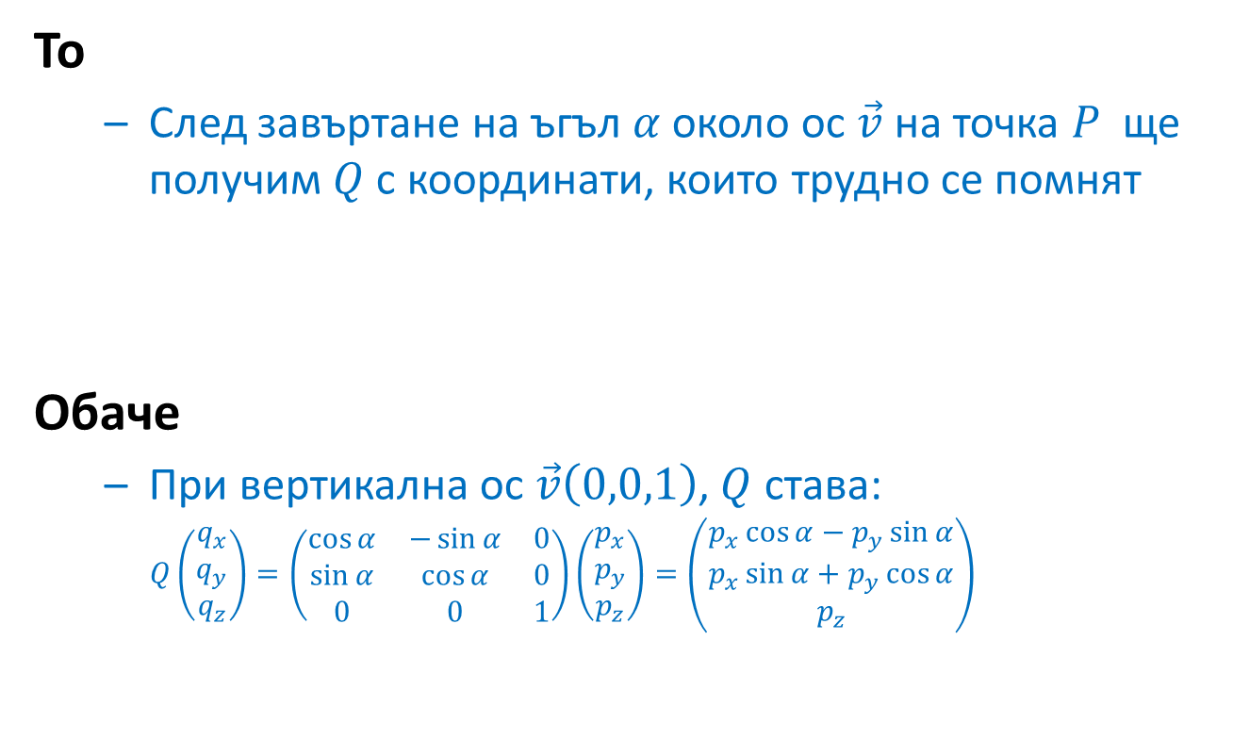
То
След завъртане на ъгъл $α$ около ос $\vec{v}$ на точка $P$ ще получим $Q$ с координати, които трудно се помнят
Обаче
При вертикална ос $\vec{v}\left(0,0,1\right)$, $Q$ става:
$$Q\left(\begin{matrix}q_{x} \\ q_{y} \\ q_{z}\end{matrix}\right)=\left(\begin{matrix}\cos{α} & −\sin{α} & 0 \\ \sin{α} & \cos{α} & 0 \\ 0 & 0 & 1\end{matrix}\right)\left(\begin{matrix}p_{x} \\ p_{y} \\ p_{z}\end{matrix}\right)=\left(\begin{matrix}p_{x}\cos{α}−p_{y}\sin{α} \\ p_{x}\sin{α}+p_{y}\cos{α} \\ p_{z}\end{matrix}\right)$$
$$Q\left(\begin{matrix}q_{x} \\ q_{y} \\ q_{z}\end{matrix}\right)=\left(\begin{matrix}v_{x}^{2}+\left(1−v_{x}^{2}\right){\cos{α}} & v_{x}v_{y}\left(1−\cos{α}\right)−v_{z}\sin{α} & v_{x}v_{z}\left(1−\cos{α}\right)+v_{y}\sin{α} \\ v_{x}v_{y}\left(1−\cos{α}\right)+v_{z}\sin{α} & v_{y}^{2}+\left(1−v_{y}^{2}\right){\cos{α}} & v_{y}v_{z}\left(1−\cos{α}\right)−v_{x}\sin{α} \\ v_{x}v_{z}\left(1−\cos{α}\right)−v_{y}\sin{α} & v_{y}v_{z}\left(1−\cos{α}\right)+v_{x}\sin{α} & v_{z}^{2}+\left(1−v_{z}^{2}\right){\cos{α}}\end{matrix}\right)\left(\begin{matrix}p_{x} \\ p_{y} \\ p_{z}\end{matrix}\right)$$

Slide 16
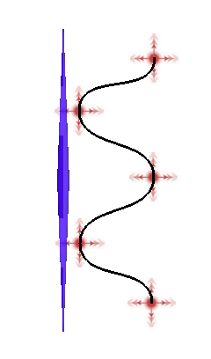
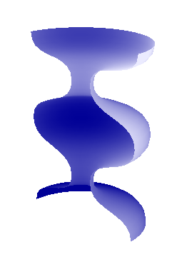
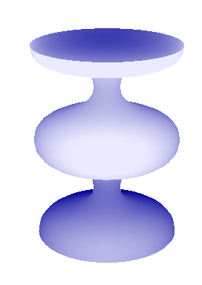
Илюстрация
Въртене на контур

Slide 17
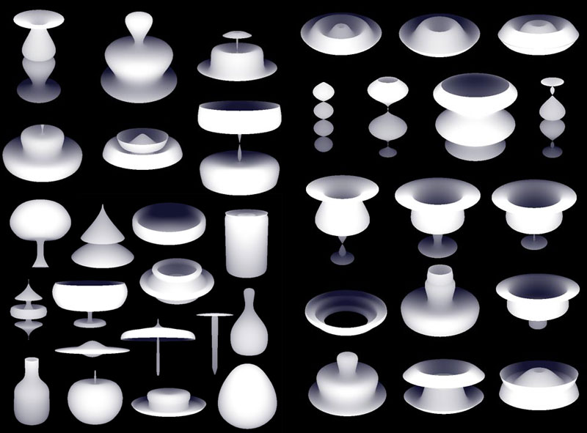

Slide 18
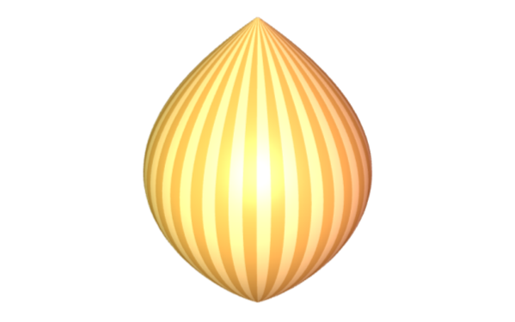
Конструиране
Най-често като тор
Контурът се представя като начупена линия или като верига от отсечки
Всяка отсечка поражда пресечен конус

Slide 19
Влачене по траектория
1:20

Slide 20
Влачене по траектория
Основни елементи
Контур/профил или 3D обект
Линия в 3D (не задължително права)
Получаване
Контурът/обектът се плъзга по линията (sweep)
Ротационните тела са частен случай на влачене по окръжност

Slide 21
Разширение на модела
Допълнителни елементи
Характеристики на плъзгания обект зависят от местоположението по траекторията
Описание на модел
Описание на траекторията
Описание на влачения обект
Описание на характеристиките му

Slide 22
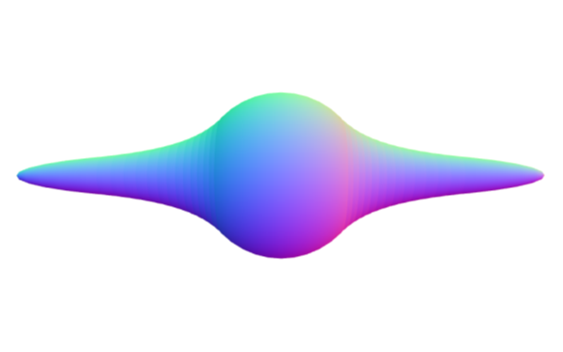
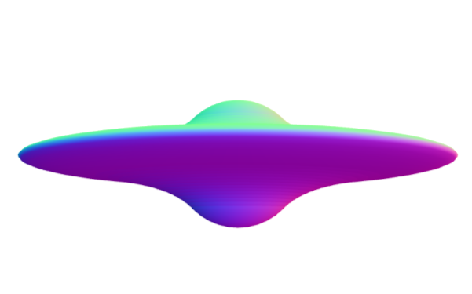
Пример
Плъзгане на мащаба в диапазон
Мащабиране по X и Y
Мащабиране по Z

Slide 23
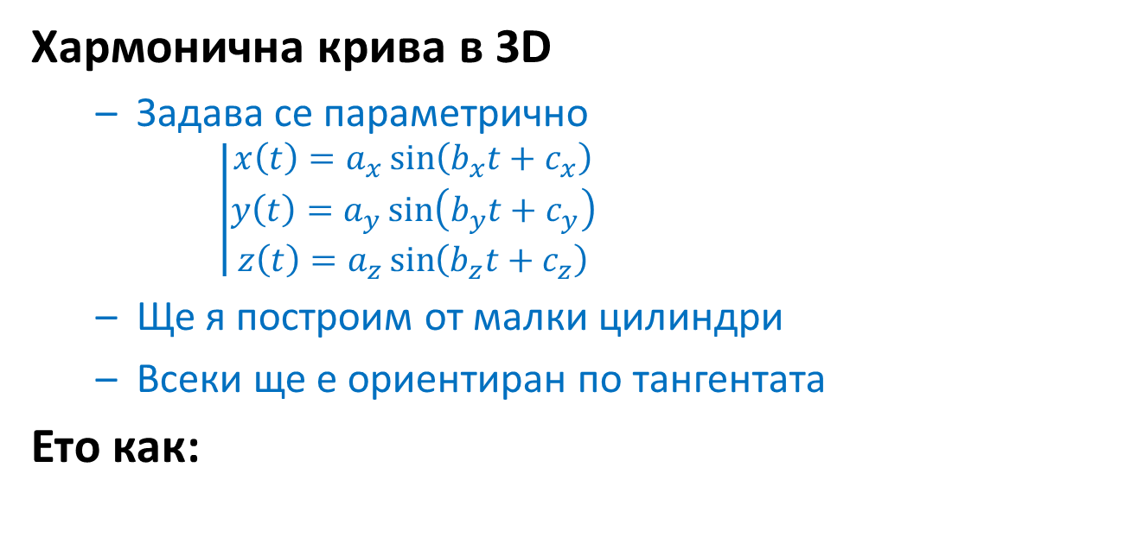
Крива на Лисажỳ (Lissajous)
Хармонична крива в 3D
Задава се параметрично
$$\left|\begin{matrix}x\left(t\right)=a_{x}\sin\left(b_{x}t+c_{x}\right) \\ y\left(t\right)=a_{y}\sin\left(b_{y}t+c_{y}\right) \\ z\left(t\right)=a_{z}\sin\left(b_{z}t+c_{z}\right)\end{matrix}\right.$$
Ще я построим от малки цилиндри
Всеки ще е ориентиран по тангентата
Ето как:

Slide 24

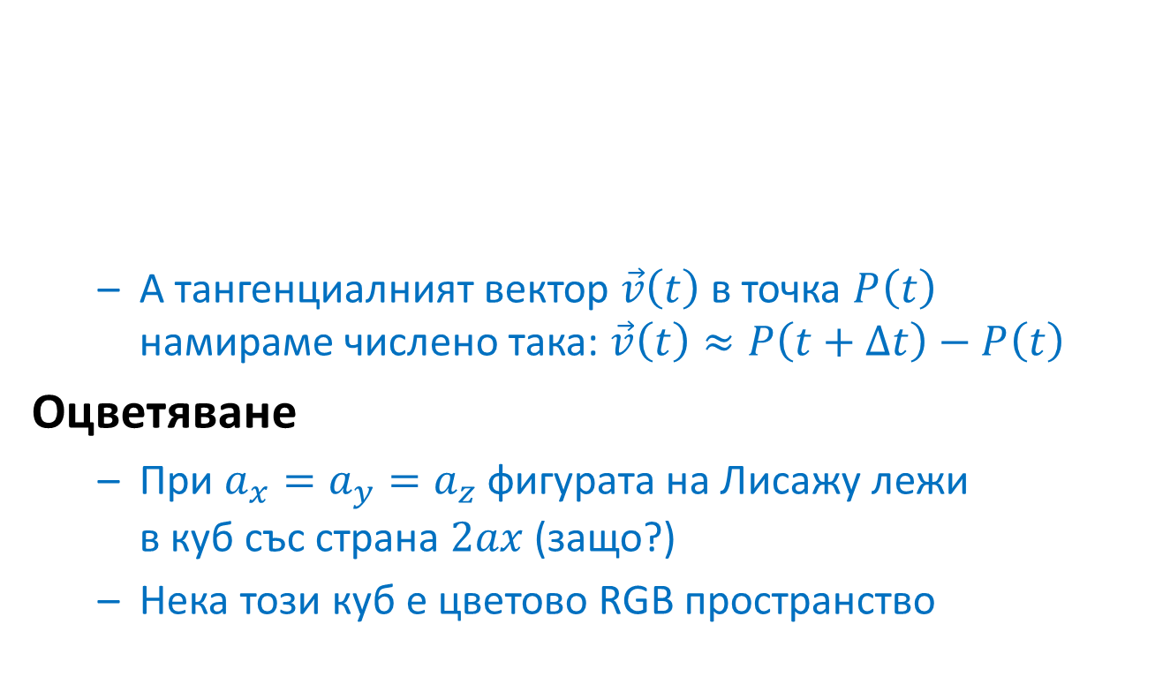
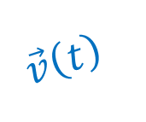

А тангенциалният вектор $\vec{v}\left(t\right)$ в точка $P\left(t\right)$ намираме числено така: $\vec{v}\left(t\right)≈P\left(t+∆t\right)−P\left(t\right)$
Оцветяване
При $a_{x}=a_{y}=a_{z}$ фигурата на Лисажу лежи в куб със страна $2ax$ (защо?)
Нека този куб е цветово RGB пространство
$$\vec{v}\left(t\right)$$
$$P\left(t+∆t\right)$$
$$P\left(t\right)$$

Slide 25
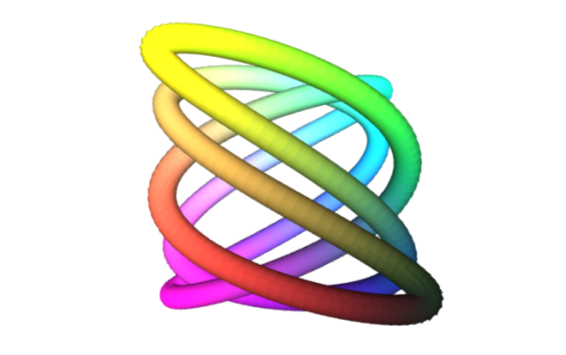
Резултат
При случайни коефициенти
В RGB пространство

Slide 26
Конструктивна геометрия
1:25

Slide 27
Основни елементи
Набор от примитиви
Избрано множество от графични примитиви
Трансформирани (мащабирани, завъртяни, …)
Набор от операции
Логически или аритметични операции за работа с графични примитиви
(аналогични са на операциите за работа с множества)

Slide 28
Какво се прави после?
Изрази
Конструират се изрази с графичните примитиви
Прилагат се операциите над тях
Дървовидна структура
Крайният обект се представя като математически израз с операции от конструктивната геометрия
Може да има скоби за вложени изрази

Slide 29
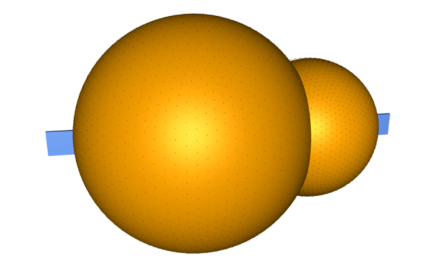
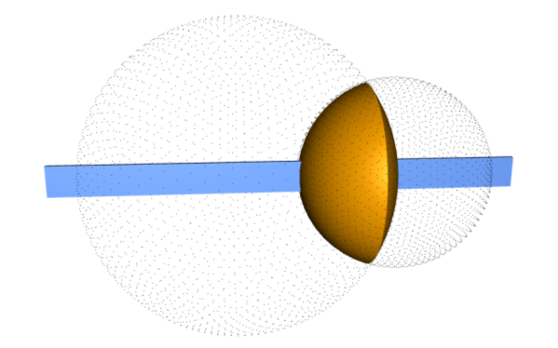
Конструктивни операции
Събиране и умножение
Събиране = обединение на тела
Умножение = сечение на тела

Slide 30
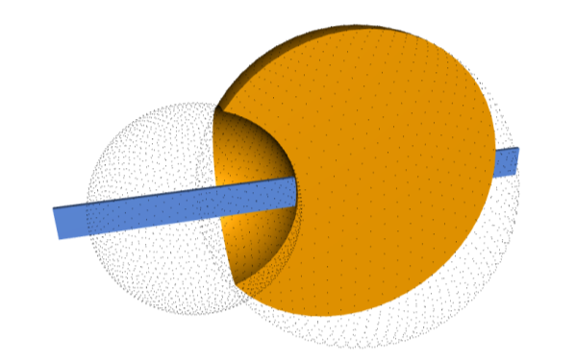
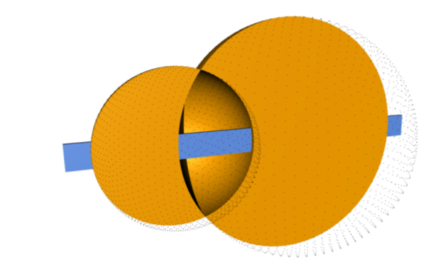
Изваждане и разлика
Разлика и изваждане са различни
Изваждане = тяло извадено от друго
Разлика = необщите части от тела

Slide 31
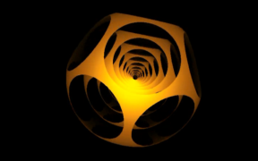
Пример
Вложени сфери
С изрязани кръгове
“Magic balls”
http://youtu.be/dV2PdCTx9dE

Slide 32
Параметрично моделиране
1:30

Slide 33
Параметрично моделиране
Основни идеи
Обект зададен с уравнение с параметри, описващи пространствената му размерност, а не размерите му
(за повърхност – два параметъра, за обемно тяло – три)
Непряко дефиниране на обект
Един набор от параметри дефинира друг набор от параметри, който вече определя обекта

Slide 34
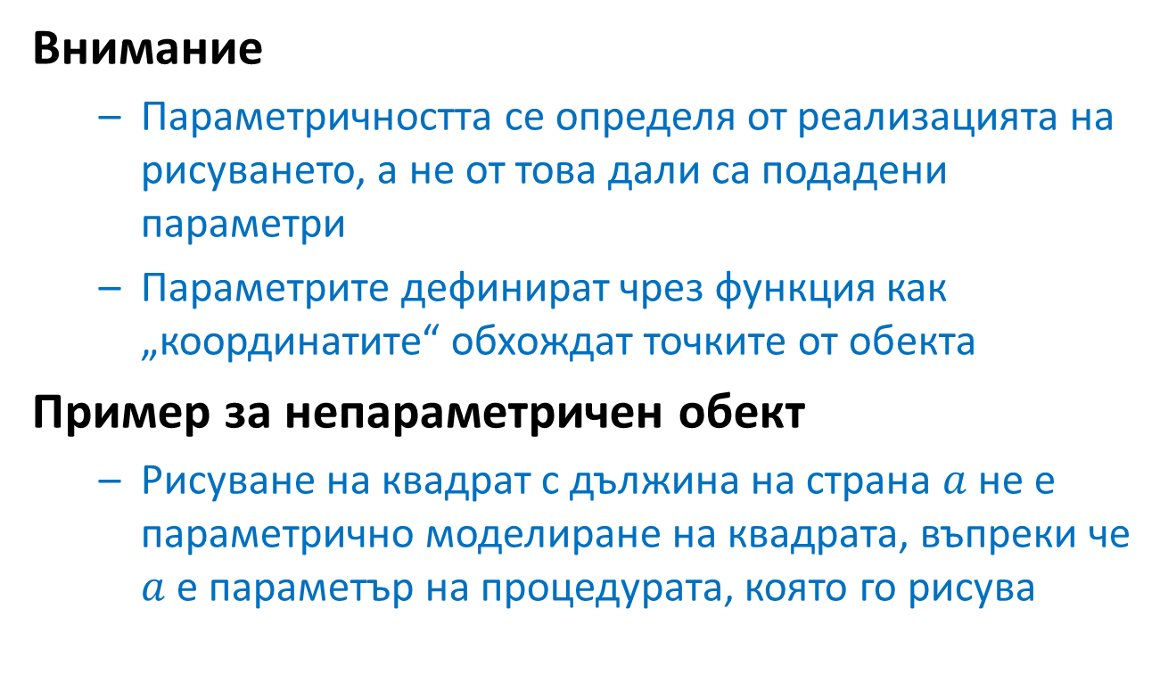
Внимание
Параметричността се определя от реализацията на рисуването, а не от това дали са подадени параметри
Параметрите дефинират чрез функция как „координатите“ обхождат точките от обекта
Пример за непараметричен обект
Рисуване на квадрат с дължина на страна $a$ не е параметрично моделиране на квадрата, въпреки че $a$е параметър на процедурата, която го рисува

Slide 35
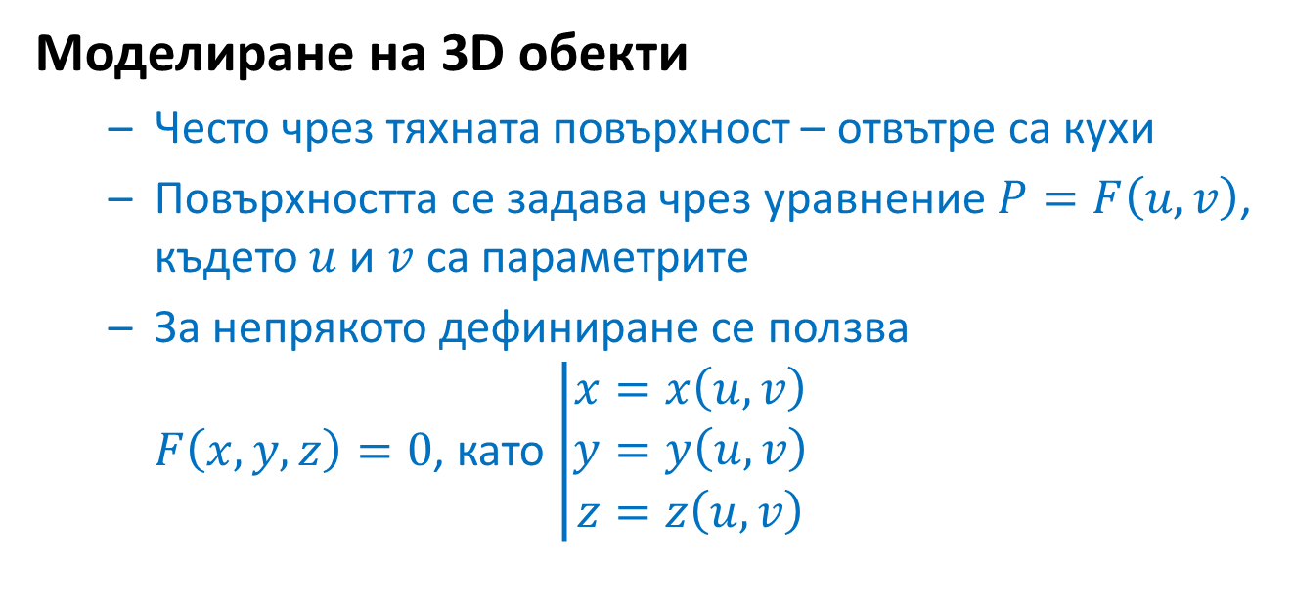
Уравнения
Моделиране на 3D обекти
Често чрез тяхната повърхност – отвътре са кухи
Повърхността се задава чрез уравнение $P=F\left(u,v\right)$, където $u$ и $v$ са параметрите
За непрякото дефиниране се ползва $F\left(x,y,z\right)=0$, като $\left|\begin{matrix}x=x\left(u,v\right) \\ y=y\left(u,v\right) \\ z=z\left(u,v\right)\end{matrix}\right.$

Slide 36
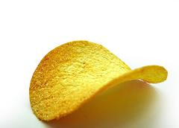
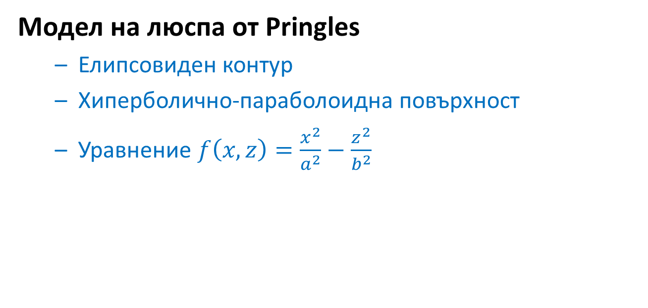
Пример
Модел на люспа от Pringles
Елипсовиден контур
Хиперболично-параболоидна повърхност
Уравнение $f\left(x,z\right)=\frac{x^{2}}{a^{2}}−\frac{z^{2}}{b^{2}}$

Slide 37
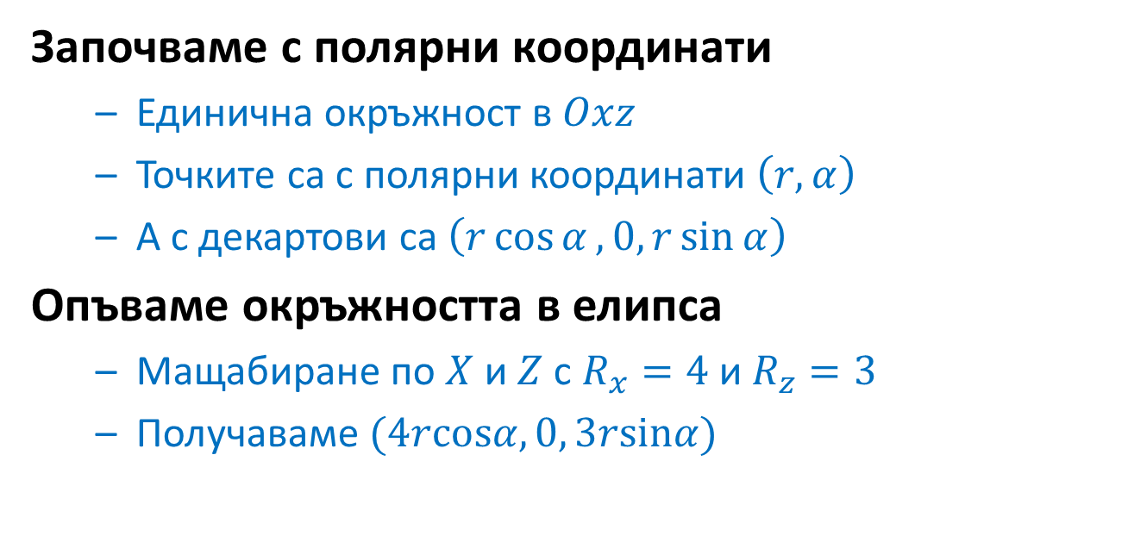
Реализация
Започваме с полярни координати
Единична окръжност в $Oxz$
Точките са с полярни координати $\left(r,α\right)$
А с декартови са $\left(r\cos{α},0,r\sin{α}\right)$
Опъваме окръжността в елипса
Мащабиране по $X$ и $Z$ с $R_{x}=4$ и $R_{z}=3$
Получаваме $(4rcosα, 0, 3rsinα)$

Slide 38
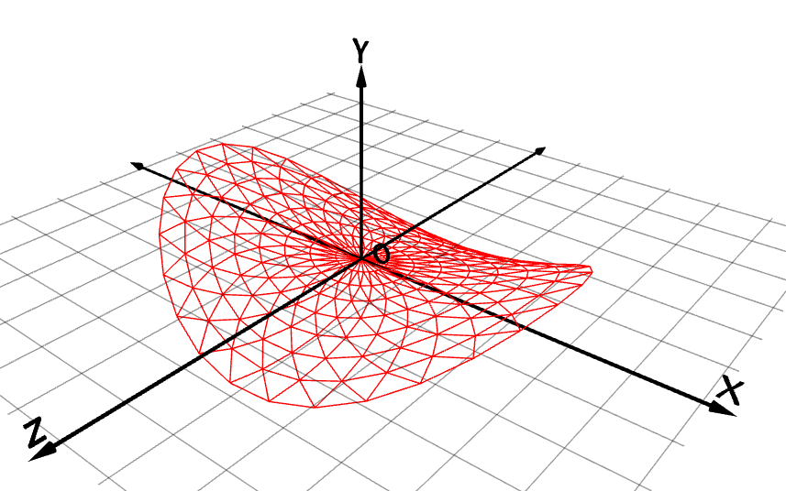

Преминаваме в 3D
Добавяме фиктивна $y$ координата
Изчисляваме $y$ на базата на $x$ и $z$
Харесваме си $a=4$ и $b=3$, т.е. $y=\frac{x^{2}}{16}−\frac{z^{2}}{9}$

Slide 39
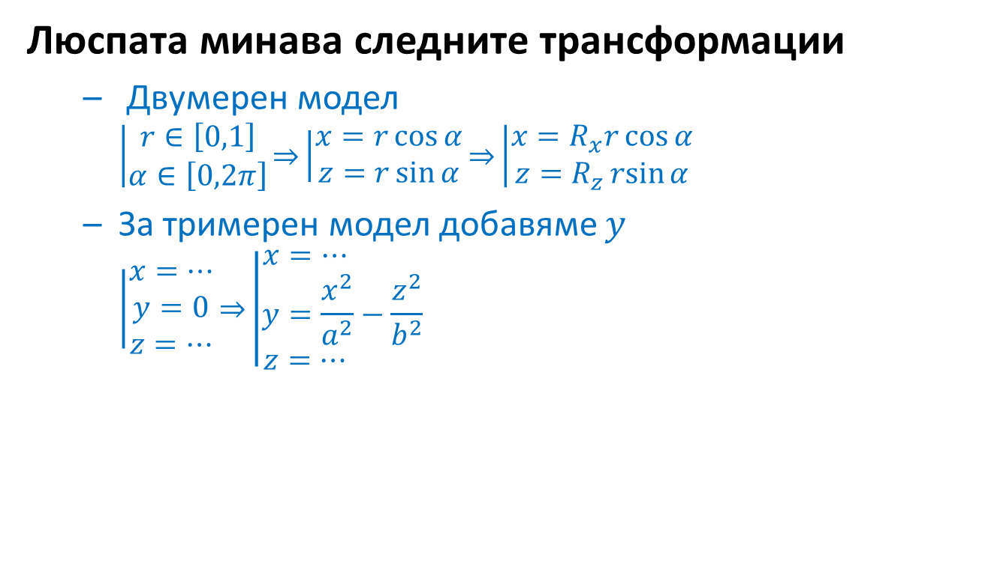
Люспата минава следните трансформации
Двумерен модел $\left|\begin{matrix}r∈\left[0,1\right] \\ α∈\left[0,2π\right]\end{matrix}\right.\overset{⇒}{}\left|\begin{matrix}x=r\cos{α} \\ z=r\sin{α}\end{matrix}\right.\overset{⇒}{}\left|\begin{matrix}x=R_{x}r\cos{α} \\ z=R_{z}\operatorname{rsin}{α}\end{matrix}\right.$
За тримерен модел добавяме $y$ $\left|\begin{matrix}x=… \\ y=0 \\ z=…\end{matrix}\right.\overset{⇒}{}\left|\begin{matrix}x=… \\ y=\frac{x^{2}}{a^{2}}−\frac{z^{2}}{b^{2}} \\ z=… \end{matrix}\right.$

Slide 40
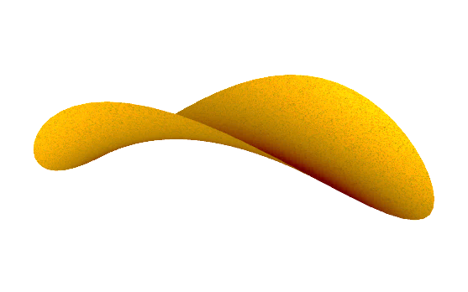
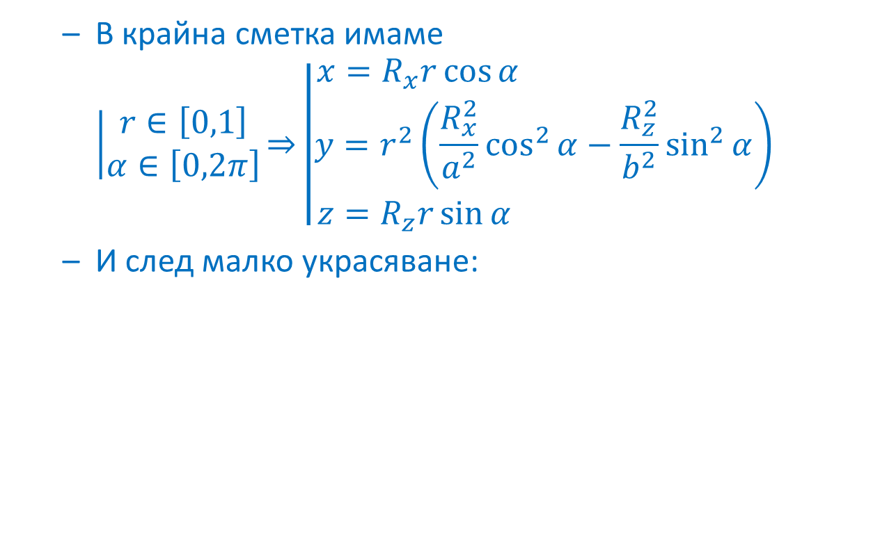
В крайна сметка имаме $\left|\begin{matrix}r∈\left[0,1\right] \\ α∈\left[0,2π\right]\end{matrix}\right.\overset{⇒}{}\left|\begin{matrix}x=R_{x}r\cos{α} \\ \begin{aligned}y=r^{2}\left(\frac{R_{x}^{2}}{a^{2}}\cos^{2}{α}−\frac{R_{z}^{2}}{b^{2}}\sin^{2}{α}\right) \\ z=R_{z}r\sin{α} \end{aligned}\end{matrix}\right.$
И след малко украсяване:

Slide 41
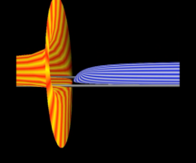
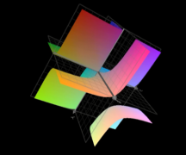
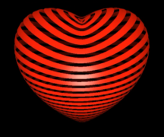
Други примери
Други параметрични модели
Секси повърхност (по проф. Станилов)
Хиперболичен хиперболоид
Сърце
“Math Shinkansen”
http://youtu.be/-nhvbwMnGa4
“Hyperhyperboloid”
http://youtu.be/KabzJeJaXJQ
“Mathematics ... loves you”
http://youtu.be/nRF7cUQIAnM

Slide 42
Процедурно моделиране
1:45

Slide 43
Процедурно моделиране
Основни характеристики
Геометричната фигура се генерира чрез програма
Може да включва всички останали начини на графично моделиране
Най-мощното и най-функционалното моделиране
Затова подробностите са в друга лекция

Slide 44
Въпроси?

Slide 45
Повече информация
[LUKI] стр. 189
[AGO2] стр. 167-171, 174-178
[SALO] стр. 348-360
[MORT] стр. 226-228, 233-243
[PAQU] стр. 100
[BAGL] стр. 35-36
А също и:
Elica Dalest Applications
http://www.elica.net/site/museum/Dalest/dalest.html
Lissajous Curve
http://mathworld.wolfram.com/LissajousCurve.html

Slide 46
Край

